Slide 1


O'ZBEKISTONNING XALQARO TASHKILOTLAR BILAN ALOQALARI
QÕCHQOROVA NOILA

Slide 2
REJA :
1
O‘ZBEKISTON MUSTAQILLIKKA ERISHGANDAN KEYINGI TASHQI SIYOSATI
4
TA’LIM, ILM-FAN VA MADANIYAT SOHALARIDA HAMKORLIK
2
O‘ZBEKISTON VA BMT ALOQALARI
5
PREZIDENT TASHABBUSLARI XALQARO MINBARDA
3
BMT DOIRASIDA ILGARI SURILGAN TASHABBUSLAR

Slide 3
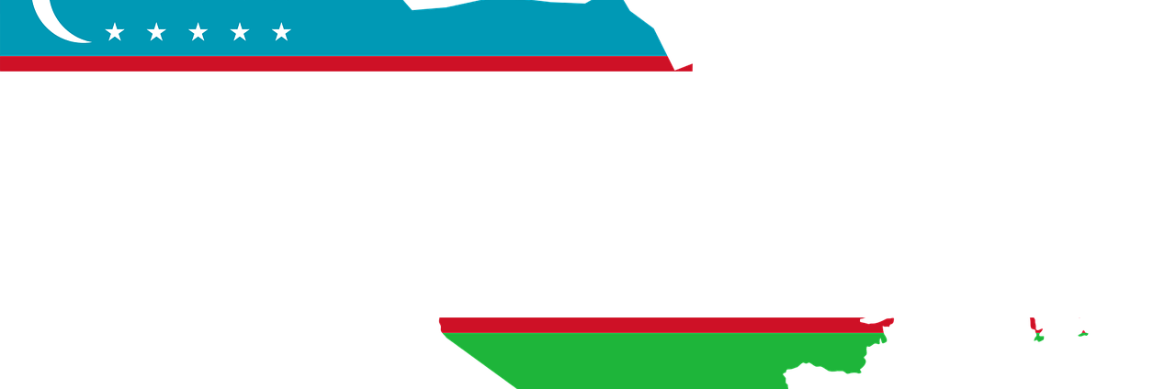
O‘ZBEKISTON MUSTAQILLIKKA ERISHGANDAN KEYINGI TASHQI SIYOSATI
1991-yil 1-sentabrda O‘zbekiston Respublikasining mustaqilligi e'lon qilinishi bilan mamlakat yangi davrga qadam qo‘ydi. Mustaqillik O‘zbekistonga mustaqil tashqi siyosat yuritish imkonini berdi. Bu siyosat quyidagi asosiy tamoyillar asosida shakllandi:

Slide 4
1
O‘ZBEKISTON MUSTAQILLIKKA ERISHGANDAN KEYINGI TASHQI SIYOSATI
1
Tashqi siyosatda teng huquqlilik va hamkorlik
2
Suverenitet va milliy manfaatlarni himoya qilish
O‘zbekiston har qanday davlat bilan o‘zaro hurmat va tenglik asosida diplomatik munosabatlar o‘rnatishga intildi. Hech bir blok yoki ittifoqqa qo‘shilmaslik, tinchliksevar tashqi siyosat yuritish ustuvor vazifa bo‘ldi.
Mustaqillikning ilk yillarida tashqi siyosat O‘zbekistonning suverenitetini mustahkamlash, xalqaro maydonda tan olinishi va milliy manfaatlarini ilgari surishga qaratildi.

Slide 5
1
Xalqaro tashkilotlarga a’zo bo‘lish
3
4
Mintaqaviy xavfsizlik va barqarorlik
1992-yilda O‘zbekiston Birlashgan Millatlar Tashkilotiga a’zo bo‘ldi. Shundan so‘ng YXHT, Islom Hamkorlik Tashkiloti, SHHT, MDH, YUNESKO va boshqa ko‘plab xalqaro tashkilotlar bilan hamkorlik yo‘lga qo‘yildi.
O‘zbekiston tashqi siyosatining muhim yo‘nalishlaridan biri Markaziy Osiyoda tinchlik va xavfsizlikni ta’minlash, ekstremizm va terrorizmga qarshi kurashish bo‘ldi

Slide 6
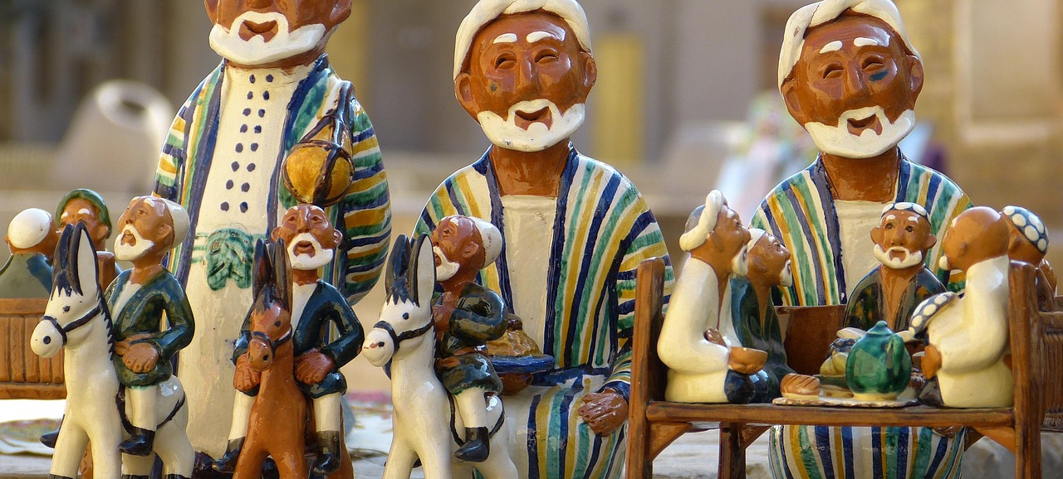
O‘ZBEKISTON VA BMT ALOQALARI
O‘zbekiston Respublikasi 1992-yil 2-mart kuni Birlashgan Millatlar Tashkilotiga (BMT) a’zo bo‘ldi. Bu tarixiy voqea mamlakatning xalqaro hamjamiyat tomonidan tan olinganini anglatdi va O‘zbekiston tashqi siyosatining asosiy yo‘nalishlaridan biriga aylandi.

Slide 7


O‘zbekiston va BMT o‘rtasidagi hamkorlik ko‘plab yo‘nalishlarni qamrab oladi:
Inson huquqlari: BMT Inson huquqlari bo‘yicha kengashi, Inson huquqlari bo‘yicha oliy komissari idorasi bilan hamkorlikda inson huquqlari bo‘yicha milliy strategiyalar ishlab chiqilmoqda.
Ijtimoiy rivojlanish: BMTning UNDP (Taraqqiyot dasturi), UNICEF (Bolalar jamg‘armasi), UNFPA (Aholi jamg‘armasi) kabi agentliklari orqali O‘zbekistonda ijtimoiy loyihalar amalga oshirilmoqda.
Orolbo‘yi muammosi: BMT ko‘magida Orolbo‘yi ekologik inqiroziga qarshi kurashish va mintaqani tiklashga doir loyihalar olib borilmoqda.
Terrorizmga qarshi kurash: BMTning Global terrorizmga qarshi strategiyasi doirasida xavfsizlik va barqarorlikni ta’minlash borasida hamkorlik yo‘lga qo‘yilgan.

Slide 8
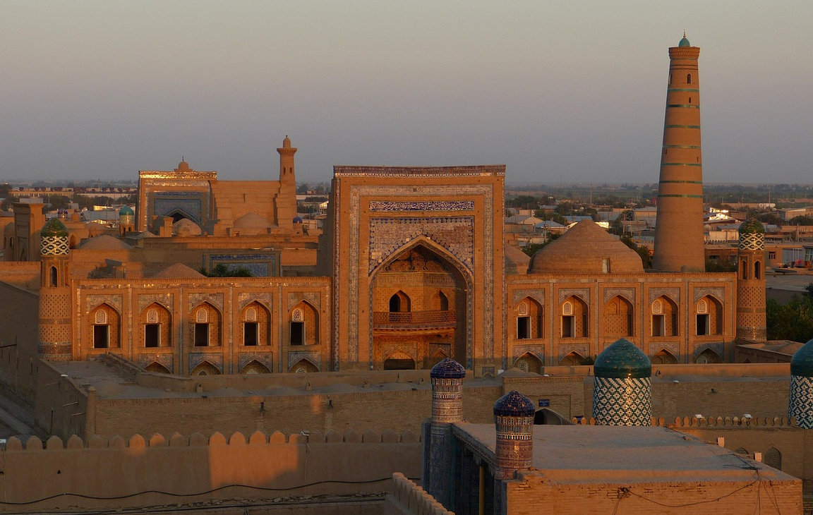
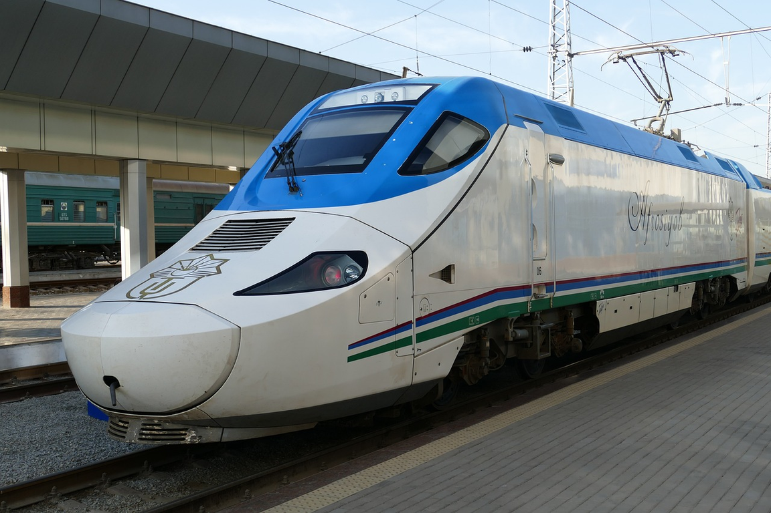

BARQAROR RIVOJLANISH MAQSADLARI (BRM)

Slide 9

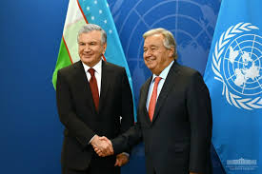
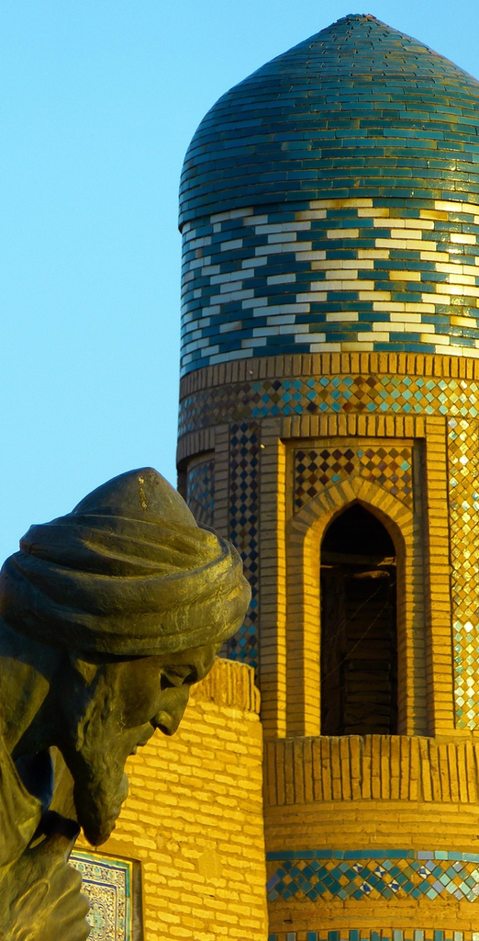
O‘zbekiston BMT tomonidan belgilangan 2030-yilgacha mo‘ljallangan Barqaror rivojlanish maqsadlari (BRM)ni amalga oshirishda faol ishtirok etmoqda. Bu maqsadlar qashshoqlikni kamaytirish, sifatli ta’lim, sog‘liqni saqlash, gender tengligi va ekologiyani himoya qilish kabi yo‘nalishlarni o‘z ichiga oladi.

Slide 10
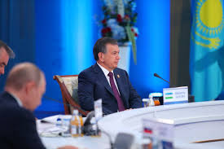
2
O‘ZBEKISTON TASHABBUSLARI BMT MINBARIDA
Prezident Shavkat Mirziyoyev tomonidan BMT Bosh Assambleyasida ilgari surilgan quyidagi tashabbuslar xalqaro e’tirofga sazovor bo‘ldi:
Markaziy Osiyo davlatlari o‘rtasida muloqotni rivojlantirish
Orolbo‘yi mintaqasini ekologik innovatsiyalar va texnologiyalar hududi deb e’lon qilish
Xalqaro yoshlar forumi tashkil etish tashabbusi

Slide 11
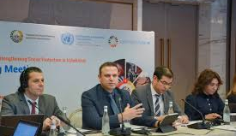
3
BMT DOIRASIDA ILGARI SURILGAN TASHABBUSLAR
O‘zbekiston mustaqillikka erishganidan so‘ng BMT minbarida faol tashabbuslar bilan ishtirok etib kelmoqda. Ayniqsa, so‘nggi yillarda Prezident Shavkat Mirziyoyevning nutqlari xalqaro hamjamiyatda katta qiziqish uyg‘otmoqda. Ushbu tashabbuslar mintaqaviy barqarorlik, ekologiya, inson huquqlari va yoshlar masalalariga qaratilgan.

Slide 12
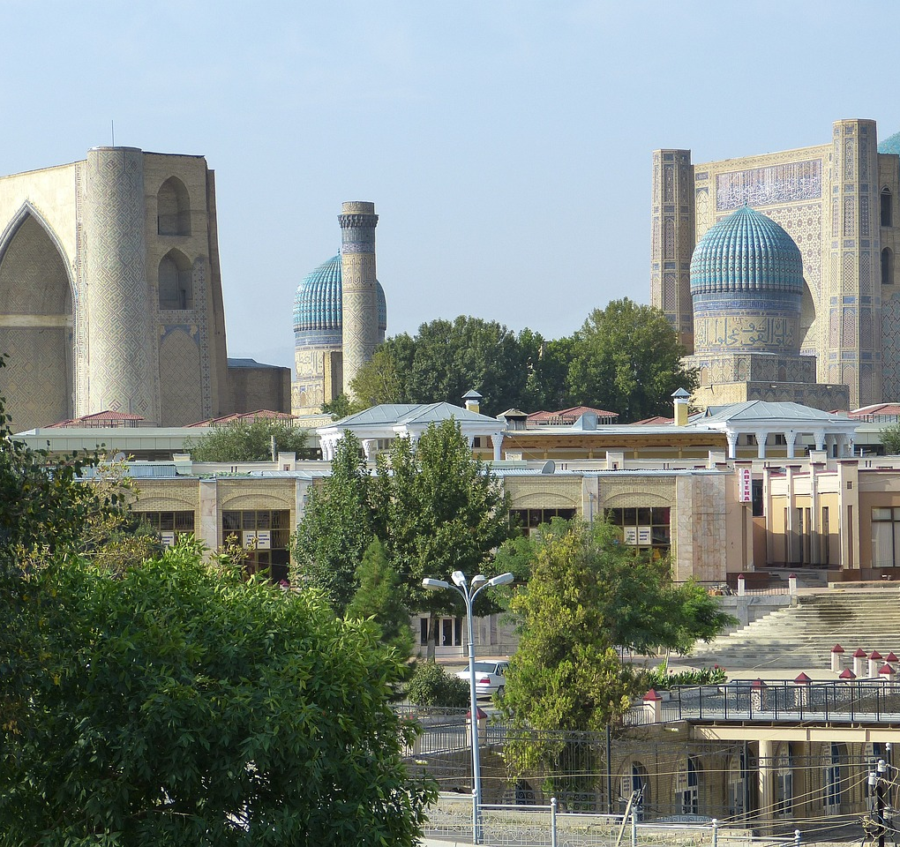
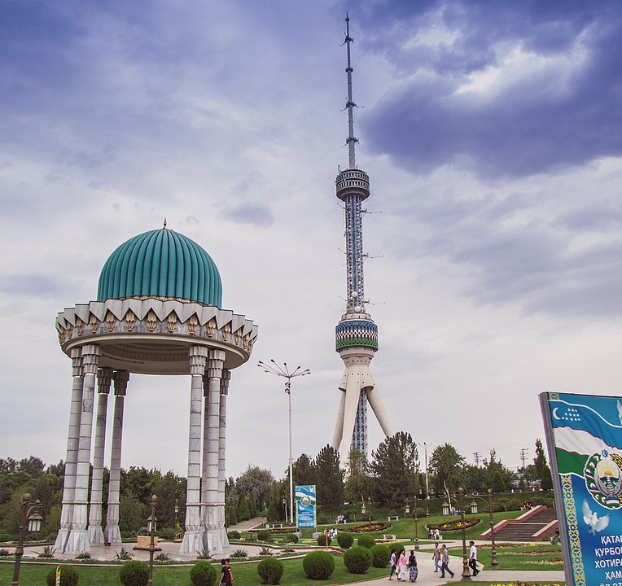


Slide 13
4
Markaziy Osiyoda xavfsizlik va muloqotni rivojlantirish tashabbusi
Orolbo‘yi ekologik inqiroziga qarshi tashabbuslar
XALQARO YOSHLAR TASHABBUSI
O‘zbekiston Orolbo‘yi inqirozini global ekologik muammo sifatida ko‘tarib chiqdi.
2018-yilda BMT huzurida “Orolbo‘yi mintaqasini ekologik innovatsiyalar va texnologiyalar hududi” deb e’lon qilish tashabbusi ilgari surildi.
Bu rezolyutsiya 2021-yilda BMT Bosh Assambleyasi tomonidan bir ovozdan qabul qilindi.
BMT bilan birgalikda “Orolbo‘yi uchun ko‘p tomonlama sheriklik jamg‘armasi” tuzildi.
O‘zbekiston rahbari yoshlarning global muammolardagi ishtirokini oshirish maqsadida:
Xalqaro yoshlar huquqlarini himoya qilish bo‘yicha konvensiya ishlab chiqishni taklif etdi.
Xalqaro yoshlar forumi va Toshkentda Yoshlar huquqlari markazini tashkil etish tashabbusini ilgari surdi.
Prezident Sh. Mirziyoyev 2017-yilda BMT Bosh Assambleyasida chiqish qilib, Markaziy Osiyoda ishonch va hamkorlik muhitini kuchaytirish bo‘yicha mintaqaviy siyosiy muloqot platformasini ilgari surdi.
2018-yil 22-martda BMT Bosh Assambleyasida O‘zbekistonning tashabbusi bilan “Markaziy Osiyoni tinchlik, barqarorlik va taraqqiyot hududiga aylantirish” rezolyutsiyasi qabul qilindi.

Slide 14
5
TA’LIM, ILM-FAN VA MADANIYAT SOHALARIDA HAMKORLIK
UNESCO (YUNESKO) bilan hamkorlik
Xalqaro ta’lim dasturlari va akademik almashinuv
Ilmiy-tadqiqot va texnologik hamkorlik
Erasmus+, DAAD (Germaniya), Fulbright (AQSh), Mevlana (Turkiya) kabi dasturlar orqali minglab o‘zbekistonlik talabalar xorijda ta’lim olmoqda.
Ko‘plab nufuzli xorijiy universitetlar (Westminster, INHA, Webster, Turin va b.) O‘zbekistonda filiarlarini ochdi.
2020-yildan boshlab xalqaro universitetlar bilan qo‘shma diplom dasturlari kengaytirilmoqda.
O‘zbekiston FA, Innovatsion rivojlanish vazirligi hamda xalqaro tashkilotlar (UNDP, KOICA, JICA, ADB) ishtirokida ilmiy tadqiqotlar va startap loyihalar qo‘llab-quvvatlanmoqda.
Raqamli texnologiyalar, bioxilma-xillik, iqlim o‘zgarishi va suv resurslari bo‘yicha qo‘shma tadqiqotlar yo‘lga qo‘yilgan.
O‘zbekiston 1993-yildan buyon YUNESKOga a’zo.
Samarqand, Buxoro, Xiva kabi tarixiy shaharlari YUNESKOning Jahon merosi ro‘yxatiga kiritilgan.
YUNESKO ko‘magida madaniy merosni saqlash, madaniyatlararo muloqotni rivojlantirish, turizm salohiyatini oshirishga qaratilgan loyihalar amalga oshirilmoqda.

Slide 15

Madaniy almashinuv va san’at
O‘zbek tilini xalqaro maydonda targ‘ib qilish
YUNESKO, ISESCO, TURKSOY kabi tashkilotlar bilan birgalikda madaniy festival, ko‘rgazma va konsertlar o‘tkazilmoqda.
O‘zbekiston milliy san’ati, musiqasi va hunarmandchiligi jahon sahnalarida targ‘ib qilinmoqda (masalan: Sharq taronalari festivali).
O‘zbekistonning ko‘plab nodir madaniy ob’ektlari YUNESKO himoyasiga olingan.
So‘nggi yillarda xorijiy mamlakatlarda o‘zbek tili va madaniyat markazlari ochilmoqda (Rossiya, Janubiy Koreya, AQSh va boshqalar).
O‘zbekiston tashabbusi bilan BMTda ilk bor o‘zbek tilida rasmiy nutq so‘zlangan (2020-yil).

Slide 16
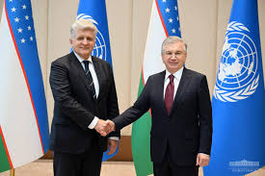
PREZIDENT TASHABBUSLARI XALQARO MINBARDA
O‘zbekiston Respublikasi Prezidenti Shavkat Mirziyoyevning xalqaro minbardagi chiqishlari va tashabbuslari mamlakatning tashqi siyosatida yangicha yondashuv va ochiqlik siyosatini ifodalaydi. Ayniqsa, BMT Bosh Assambleyasi, SHHT, MDH, YXHT va boshqa yirik xalqaro tashkilotlar tribunasida ilgari surilgan tashabbuslar global miqyosda e’tirof etilmoqda.

Slide 17
BMT Bosh Assambleyasidagi tashabbuslar
Prezident Shavkat Mirziyoyev BMT Bosh Assambleyasining 72, 75, 76, 77, 78-sessiyalarida quyidagi muhim tashabbuslarni ilgari surdi:
Markaziy Osiyoda xavfsizlik va ishonch muhitini mustahkamlash
Orolbo‘yi ekologik inqirozini global muammo sifatida e’tirof etish
Barqaror rivojlanish maqsadlarini amalga oshirishda kuchli xalqaro sheriklikni shakllantirish
Afg‘onistonda tinchlik jarayonini qo‘llab-quvvatlash
Orolbo‘yi mintaqasi uchun maxsus rezolyutsiya
Prezident tashabbusi bilan 2021-yilda BMTda “Orolbo‘yi mintaqasini ekologik innovatsiyalar va texnologiyalar hududi” deb e’lon qilish rezolyutsiyasi bir ovozdan qabul qilindi.
Bu tashabbus orqali mintaqaning ekologik, iqtisodiy va ijtimoiy muammolariga jahon hamjamiyatining e’tibori jalb qilindi.

Slide 18
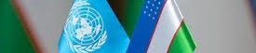
Barqaror rivojlanish va iqlim o‘zgarishiga qarshi kurashish
Mintaqaviy muloqot va diplomatik faollik
Prezident global miqyosda “yashil iqtisodiyot”, energiya samaradorligi, atmosferani muhofaza qilish kabi yo‘nalishlarda bir qator xalqaro tashabbuslarni ilgari surmoqda.
Iqlim o‘zgarishining Markaziy Osiyo xavfsizligiga ta’siri alohida e’tiborga olinmoqda.
Prezident tashabbusi bilan Markaziy Osiyo davlatlari rahbarlarining muntazam maslahat uchrashuvlari yo‘lga qo‘yildi.
Mintaqada ochiq, pragmatik va konstruktiv diplomatiya muhitini yaratishga xizmat qilmoqda.

Slide 19
E’TIBORINGIZ UCHUN RAXMAT !

